Slide 1
CHIMICA DEGLI ALIMENTI
GIUSEPPE PROCIDA

Slide 2
LIBRI DI TESTO
P. CABRAS A. MARTELLI
CHIMICA DEGLI ALIMENTI
PICCIN
G. Arienti
Le basi molecolari della nutrizione
PICCIN

Slide 3
PROGRAMMA
PRINCIPI NUTRITIVI
GRUPPI ALIMENTARI
IL BILANCIO ENERGETICO
MALNUTRIZIONE ED OBESITA’
I CARBOIDRATI ALIMENTARI
I LIPIDI
I PROTIDI
MINERALI ED OLIGOELEMENTI
LE VITAMINE
LA FIBRA ALIMENTARE
GLI EDULCORANTI
I CEREALI
IL LATTE
GLI OLI VEGETALI

Slide 4
PROGRAMMA
LA POLARIMETRIA
INDICE DI RIFRAZIONE
TEORIA DELL’ESTRAZIONE
Singola
Multipla
Controcorrente
LE BASI TEORICHE DELLA CROMATOGRAFIA
Assorbimento
Partizione
Cromatografia su strato sottile
Cromatografia su colonna preparativa (LSC, LLC)
Cromatografia su colonna analitica (HPLC)
Cromatografia in fase gassosa

Slide 5
Gli alimenti forniscono i
principi nutritivi
necessari al nostro organismo.
I principi nutritivi o nutrienti sono costituiti da:
CARBOIDRATI
PROTIDI
LIPIDI
VITAMINE
SALI MINERALI ED OLIGOELEMENTI

Slide 6
Gli alimenti svolgono tre funzioni fondamentali:
Funzione energetica
(produzione di calore, lavoro ed altre forme di energia)
Funzione plastica
(per la crescita e riparazione dei tessuti)
Funzione regolatoria
(per le reazioni metaboliche)

Slide 7
I principi nutritivi forniscono
Energia: espressa in Kcal o KJ
Costituenti fondamentali (aminoacidi, lipidi, etc.) per il rinnovo delle strutture cellulari (crescita e riparazione) e per le reazioni metaboliche (funzione plastica)
Nutrienti essenziali, non sintetizzati dal nostro organismo ed indispensabili per la vita (vitamine, AGE, etc.)

Slide 8
Funzione energetica
glicogeno
Glucidi— ----- piruvato --- lattato
glucosio
-----piruvato --- CO₂, H₂O
Protidi---aa---chetoacidi---CO₂, H₂O, NH₃,
CO(NH₂)₂
Lipidi---ag---acetato---corpi chetonici—-CO₂
H₂O

Slide 9
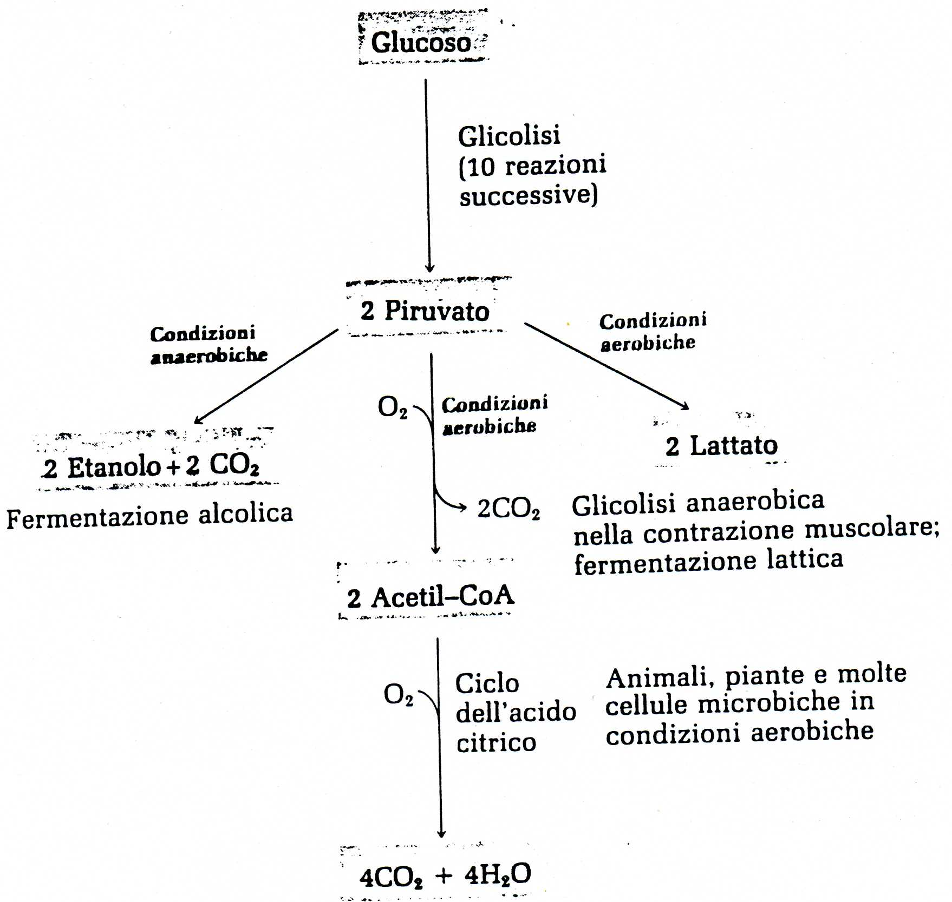
Tratto da Lehninger, Principi di biochimica, Ed. Zanichelli

Slide 10
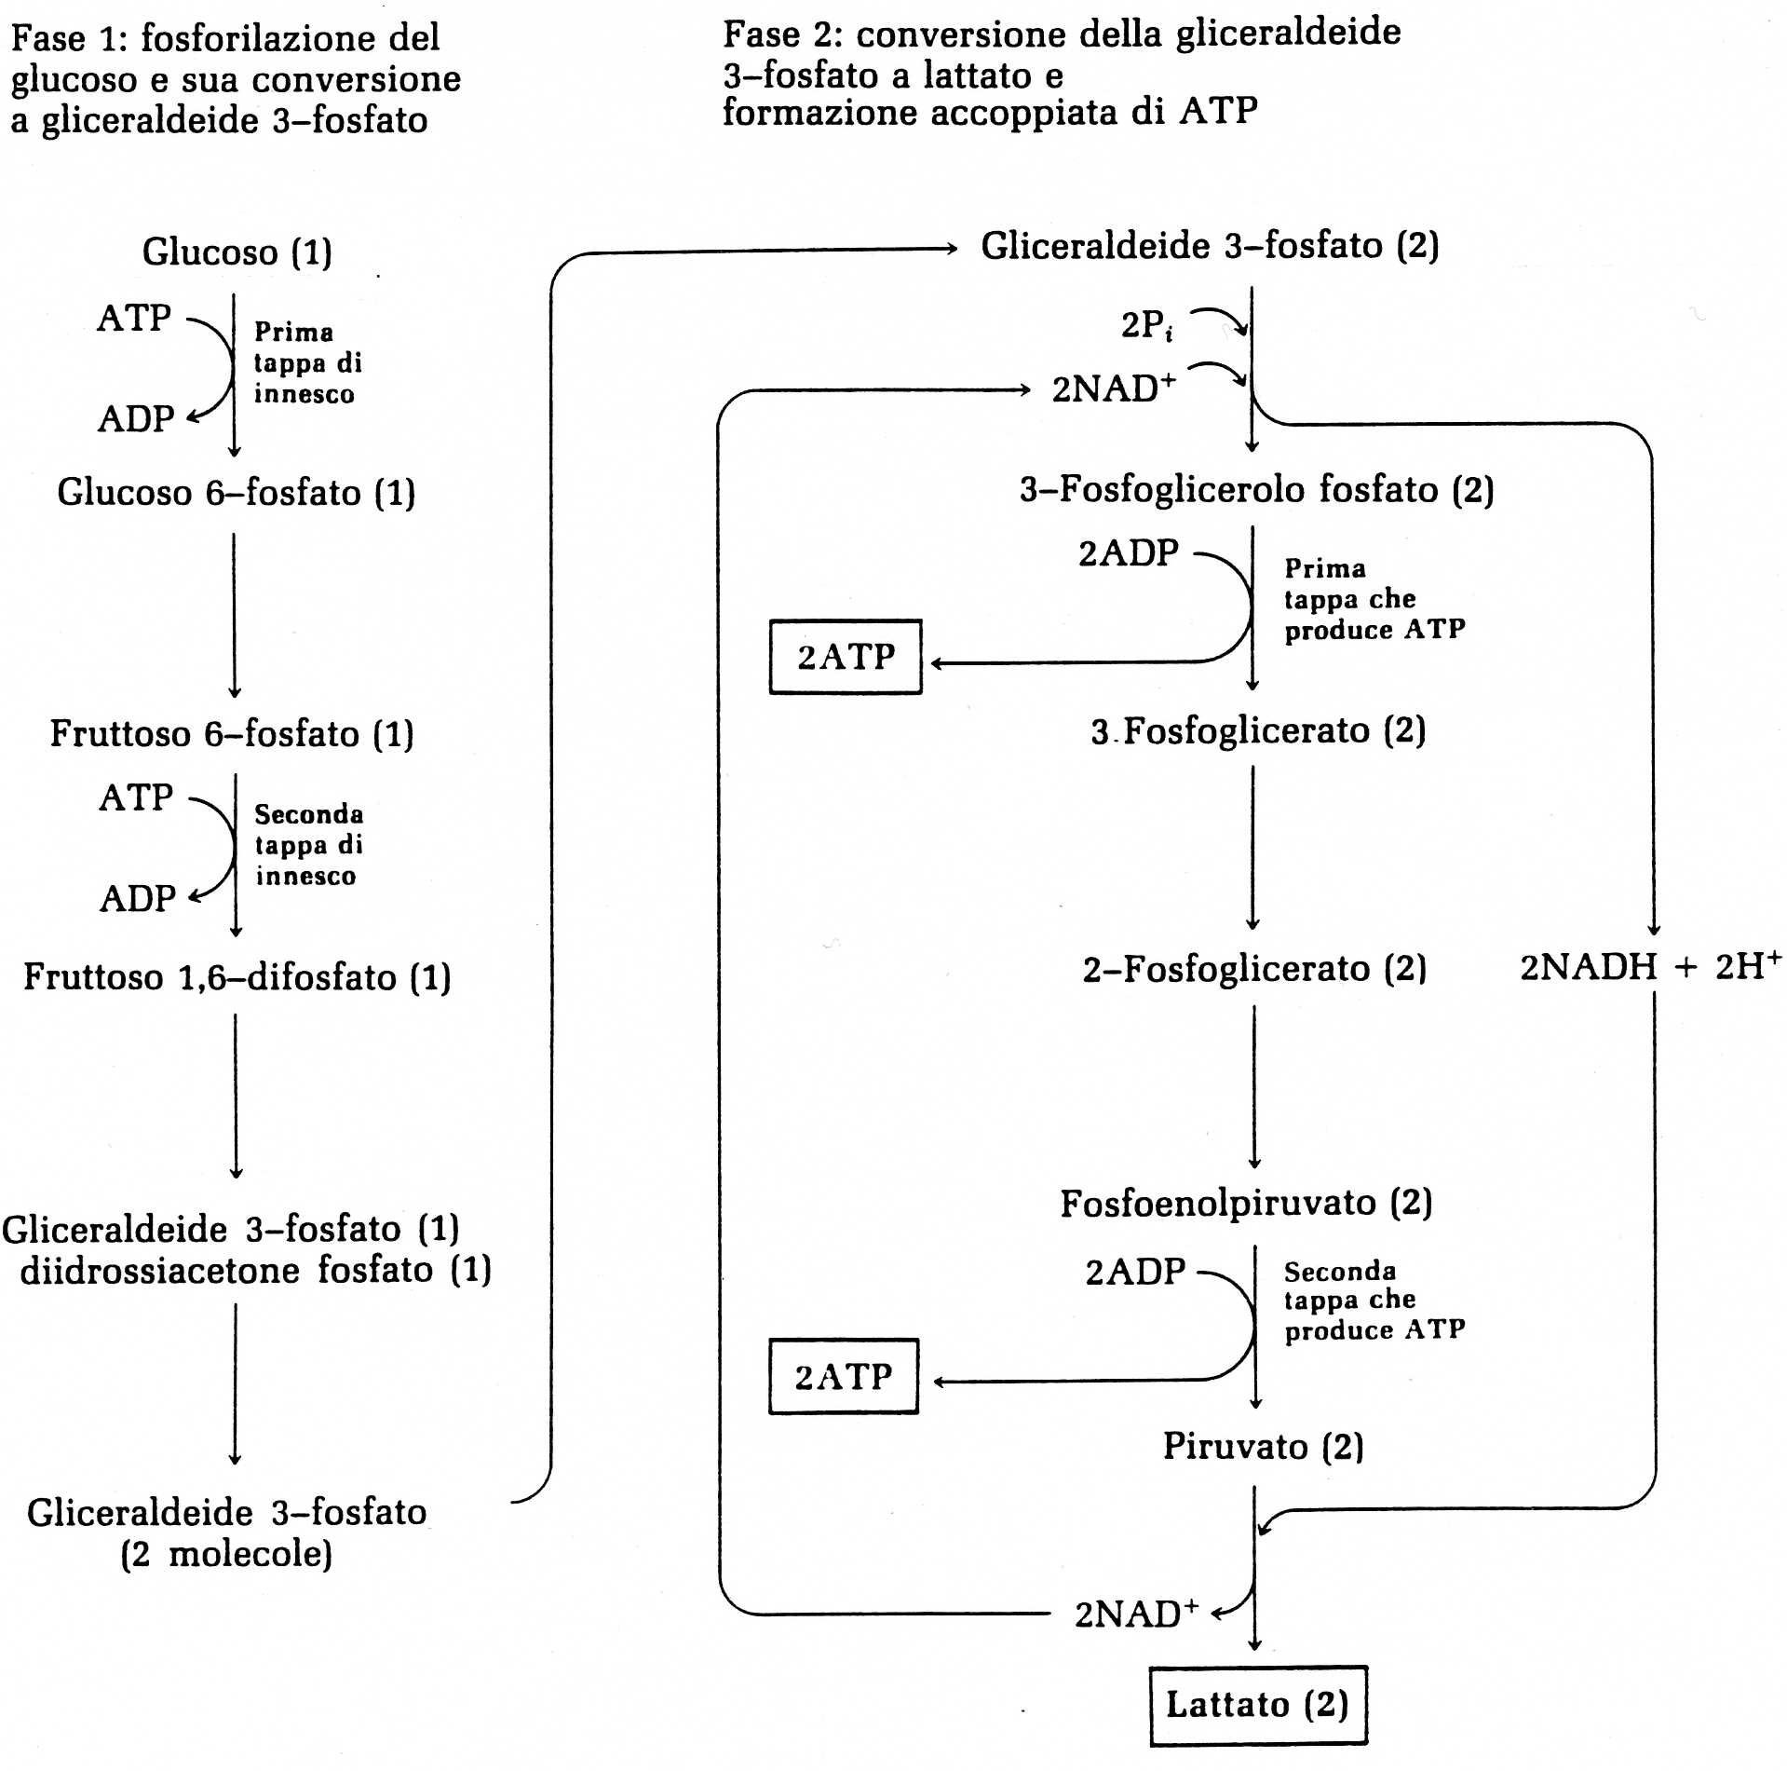
Tratto da Lehninger, Principi di biochimica, Ed. Zanichelli

Slide 11
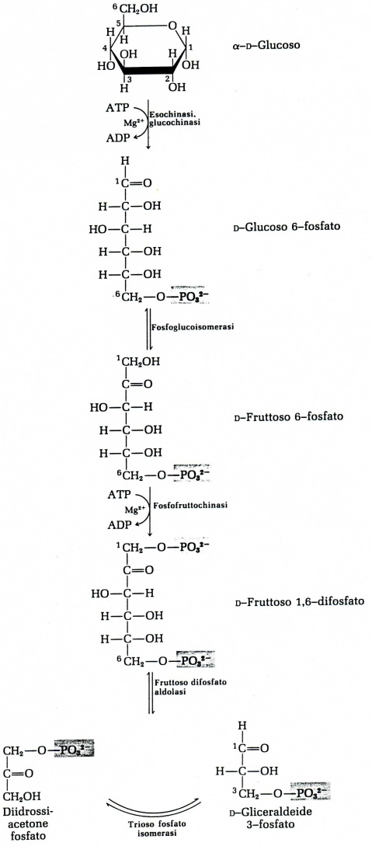
Tratto da Lehninger, Principi di biochimica, Ed. Zanichelli

Slide 12
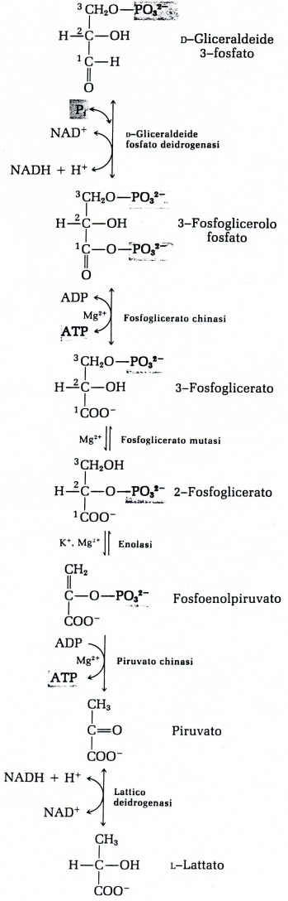
Tratto da Lehninger, Principi di biochimica, Ed. Zanichelli

Slide 13
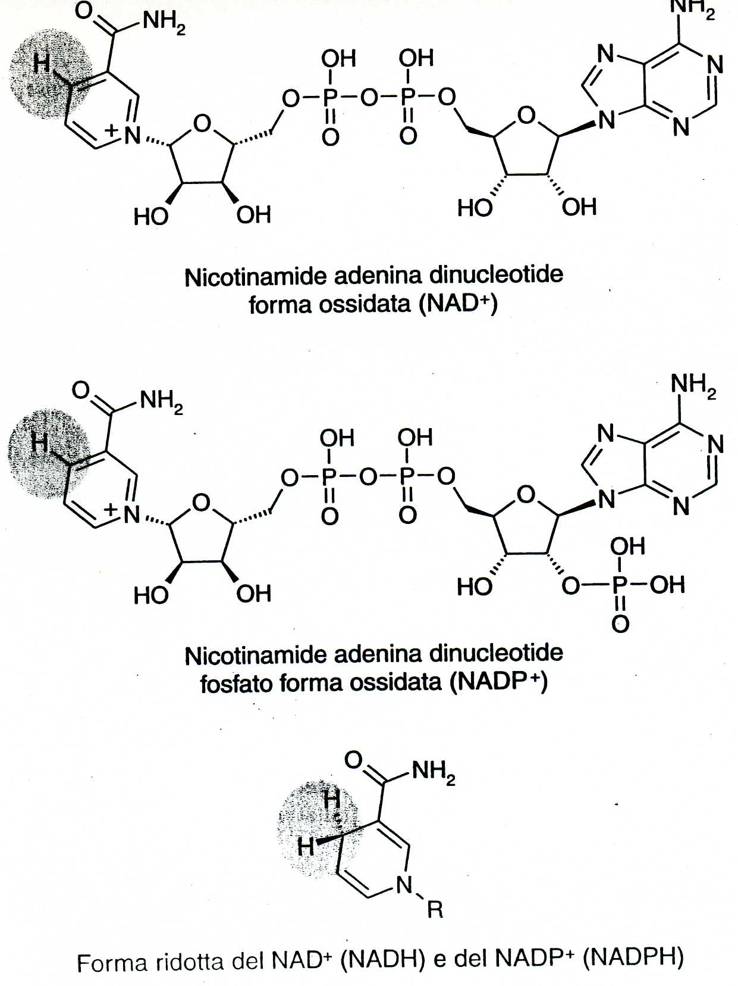
da Cabras, Martelli, Chimica degli alimenti, Piccin

Slide 14
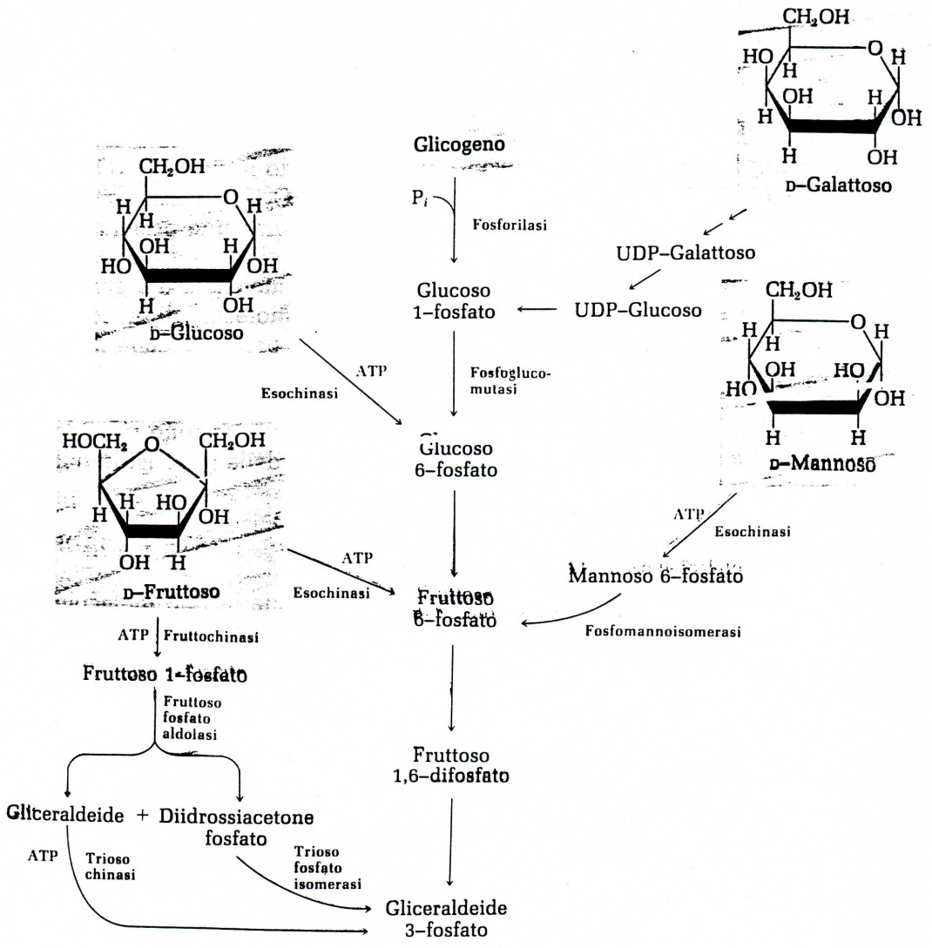
Tratto da Lehninger, Principi di biochimica, Ed. Zanichelli

Slide 15
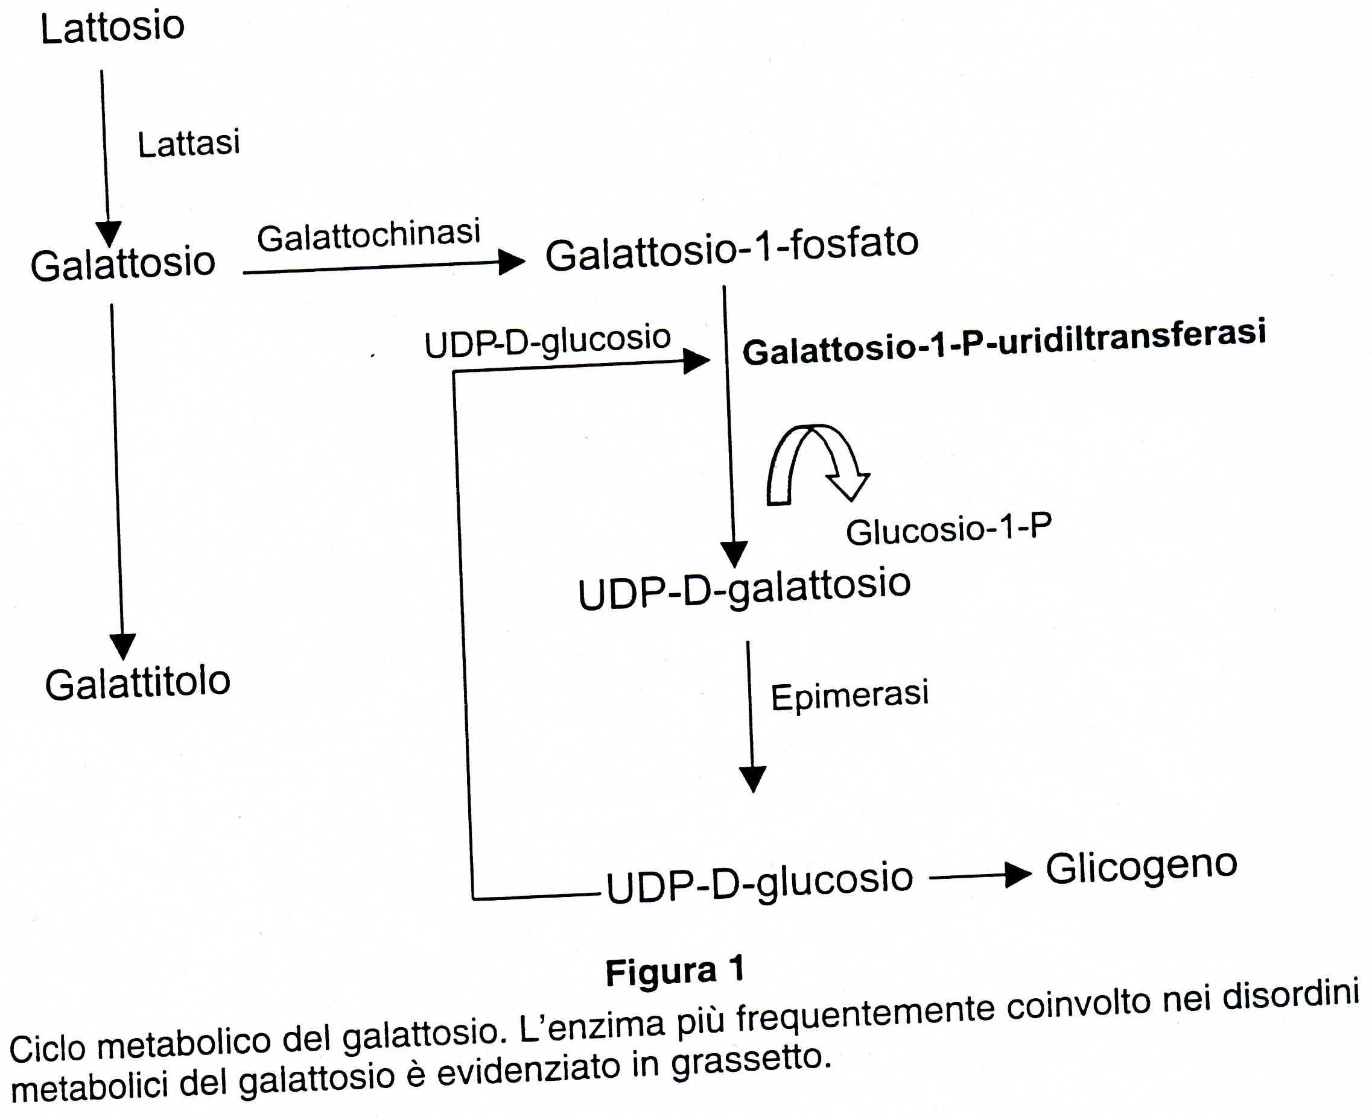
Tratto da, Prodotti Dietetici, Evangelisti, Restani, ed. Piccin

Slide 16
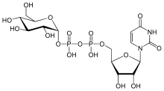
UDP-Glucosio

Slide 17
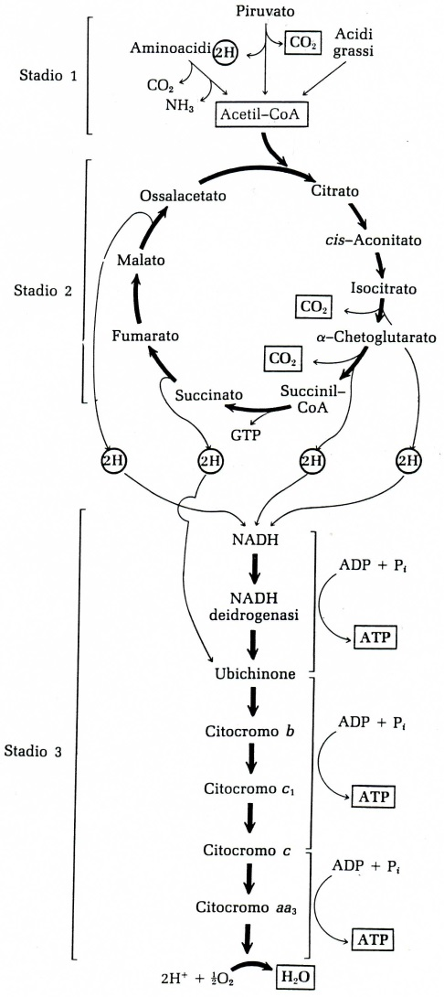
Tratto da Lehninger, Principi di biochimica, Ed. Zanichelli

Slide 18
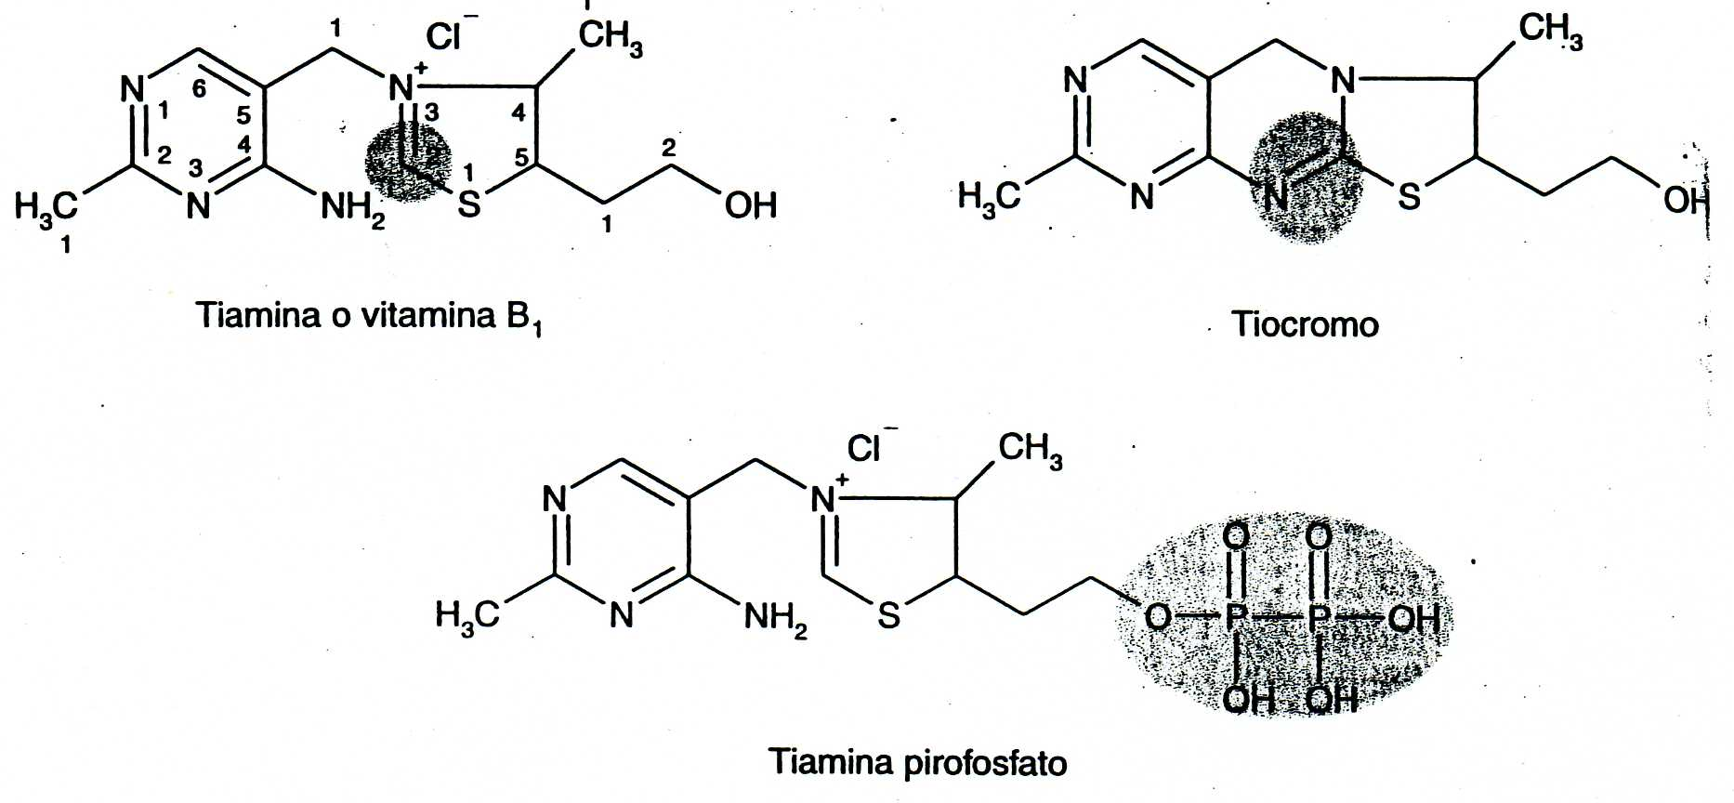
da Cabras, Martelli, Chimica degli Alimenti, Piccin

Slide 19
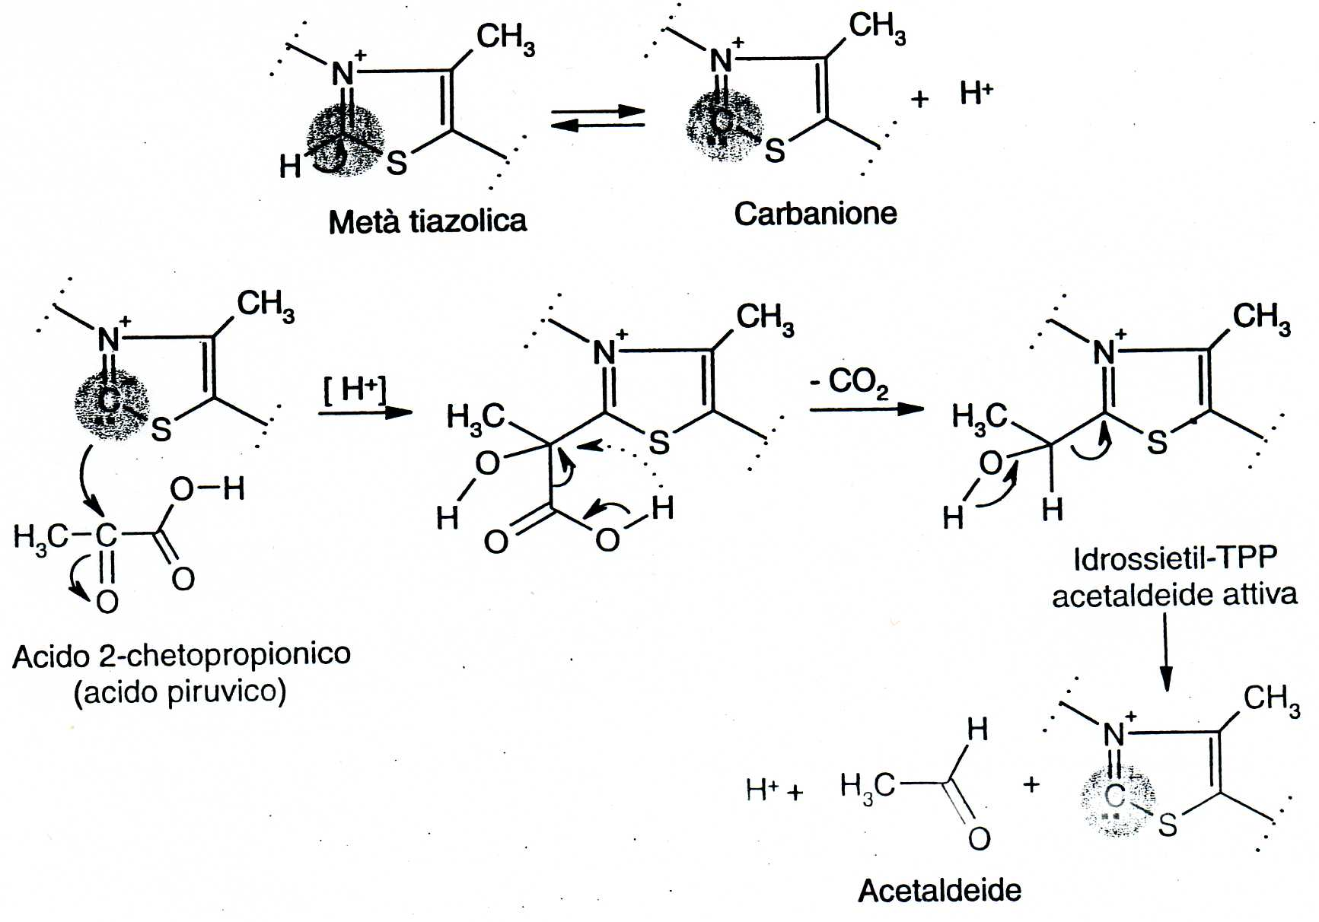
da Cabras. Martelli, Chimica degli alimenti, Piccin

Slide 20
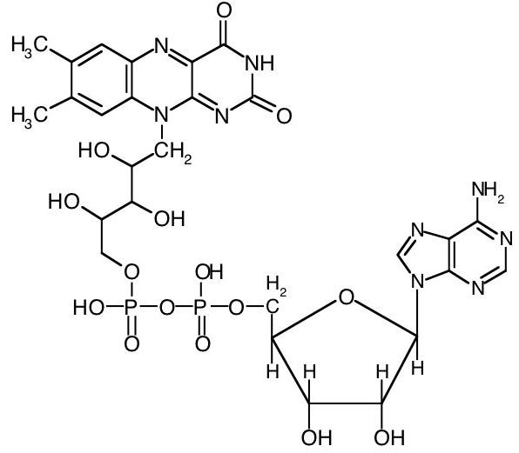
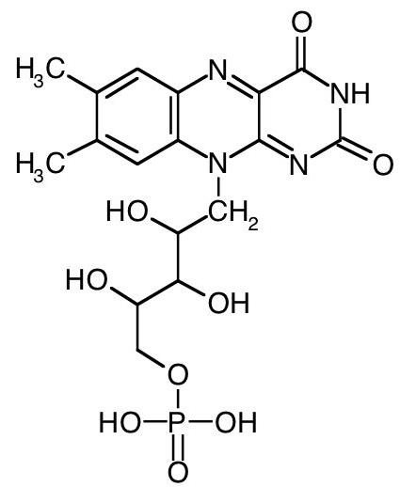
Struttura del FAD
Struttura del FMN

Slide 21
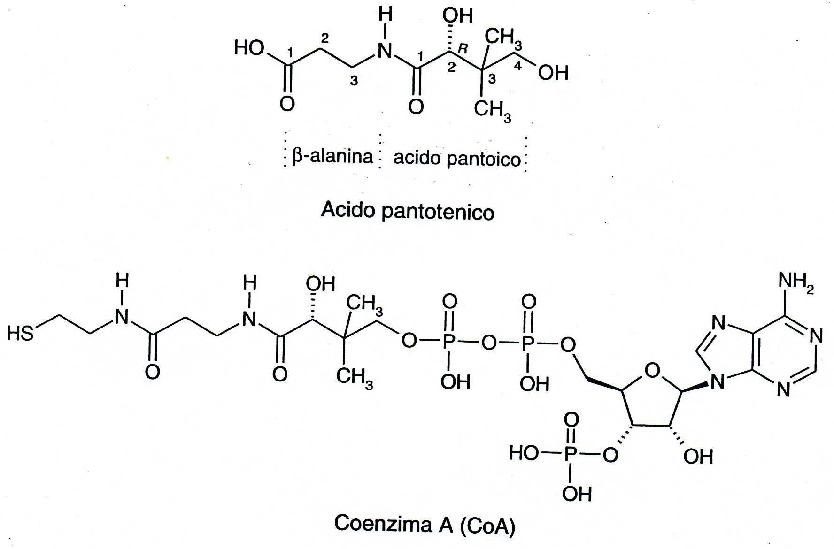
da Cabras, Martelli, Chimica degli alimenti, Piccin

Slide 22
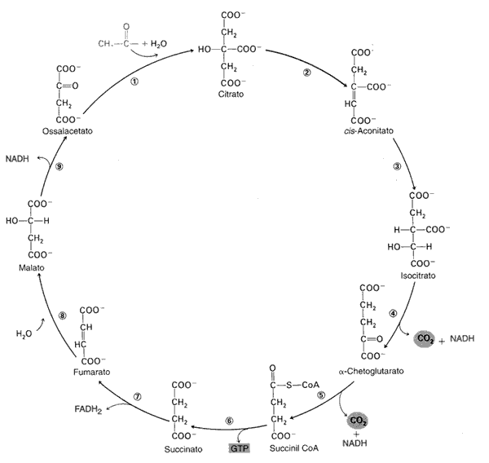

Slide 23
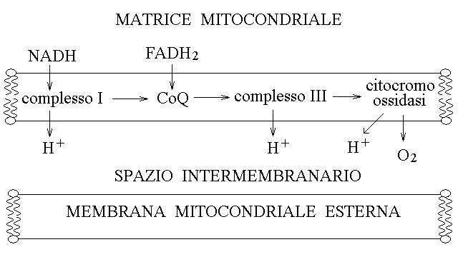

Slide 24
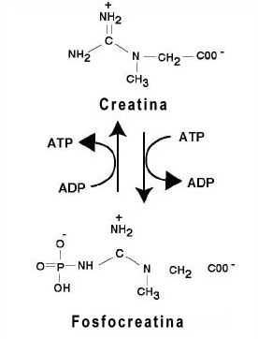

Slide 25
Metabolismo anaerobico alattacido
2.6 mmoli di legami fosfoadrenergici Kg/s
Metabolismo anaerobico lattacido
1.4 mmoli di legami fosfoadrenergici kg/s
Metabolismo aerobico alattacido
0.5 mmoli di legami fosfoadrenergici kg/s
0.22 mmoli di legami fosfoadrenergici kg/s

Slide 26
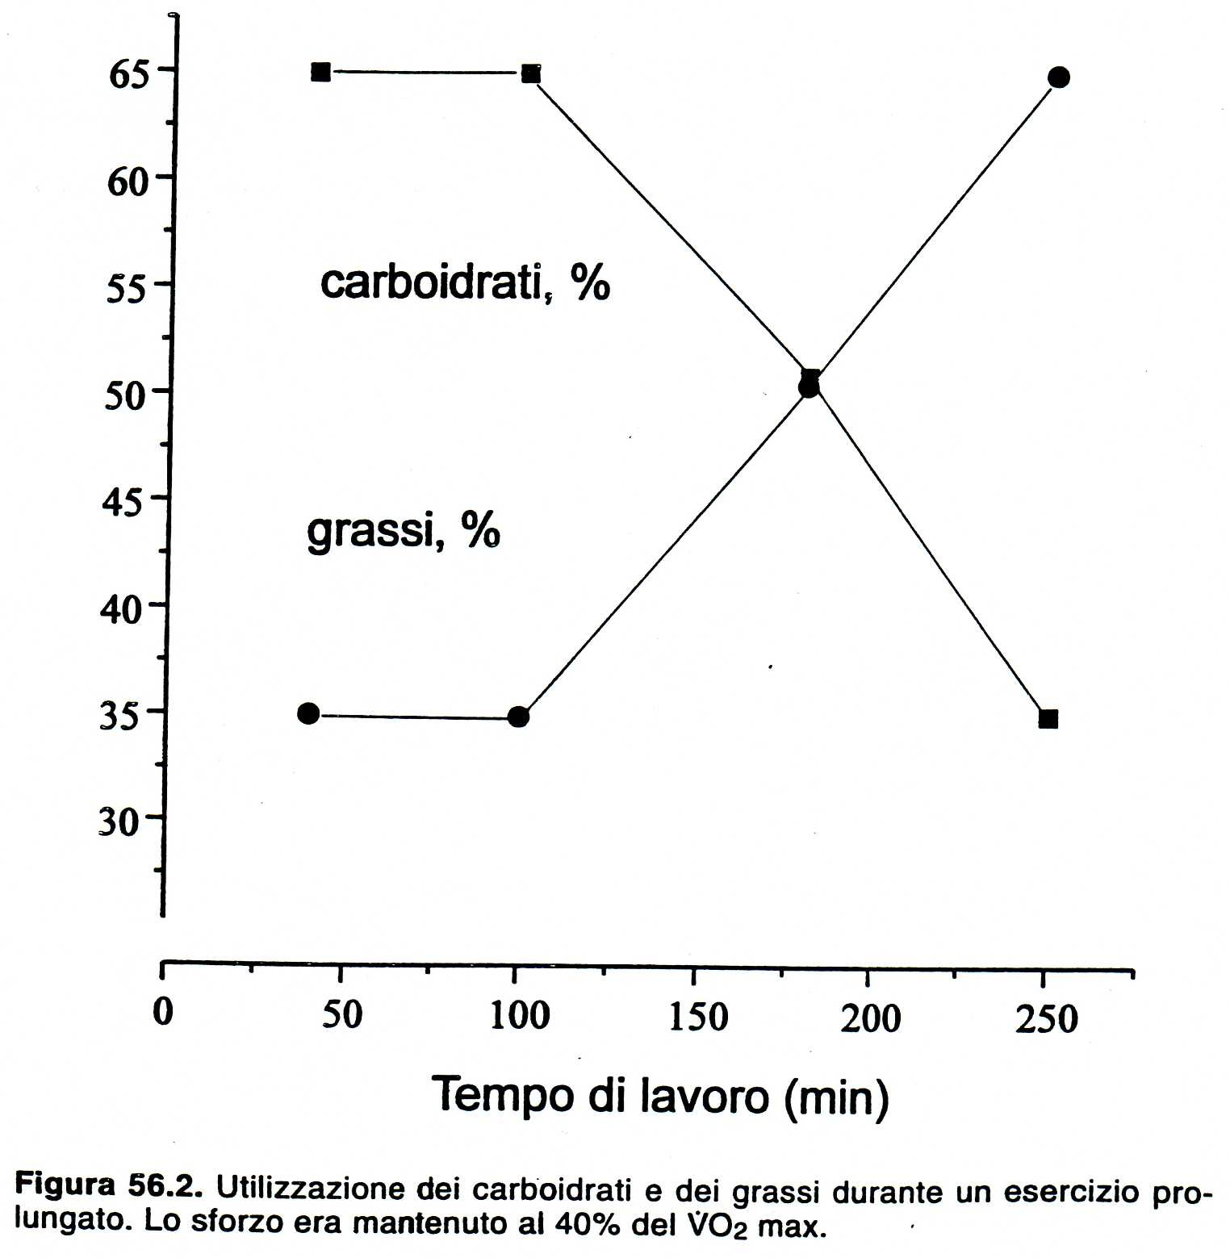
Tratto da G. Arienti, Le basi molecolari della nutrizione, Ed. Piccin

